Slide 1
PEMBANGUNAN EKONOMI (Bag.2)

Slide 2
Perbedaan Pertumbuhan dan Pembangunan Ekonomi
Tabel Perbedaan Pertumbuhan Ekonomi dan Pembangunan Ekonomi
Pertumbuhan Ekonomi | Pembangunan Ekonomi
Ditandai dengan kenaikan GNP, dan tidak disertai dengan perubahan struktur ekonomi. Kenaikan GNP tidak memperhatikan tingkat pemerataan dan kesejahteraan masyarakat. Kenaikan GNP tidak disertai IPTEK. | Kenaikan GNP disertai perubahan struktur ekonomi. Memperhatikan pemerataan peningkatan kesejahteraan masyarakat. Ditandai dengan perkembangan IPTEK.

Slide 3
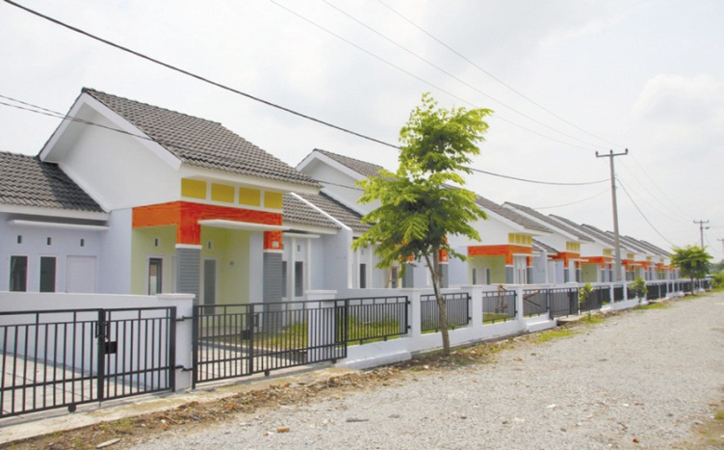
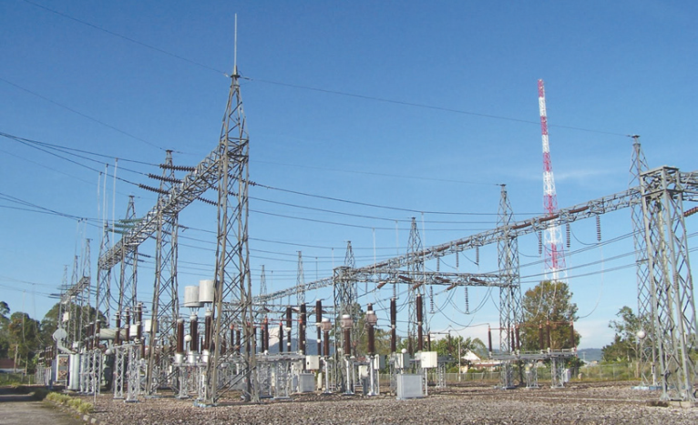
Dampak positif pembangunan ekonomi adalah sebagai berikut.
Adanya perbaikan lingkungan hidup melalui pembangunan pemukiman.
Adanya daerah permukiman baru yang lebih sehat dan tersedianya sarana dan prasarana.
Adanya penerangan listrik masyarakat mampu meningkatkan aktivitas ekonomi masyarakat.
Adanya perumahan yang layak bagi semua golongan masyarakat.
Dampak positif pembangunan ekonomi adalah adanya pemukiman baru dan penerangan listrik

Slide 4
Perencanaan Pembangunan Ekonomi
Perencanaan Pembangunan diatur dalam Undang-Undang Nomor 25 Tahun 2004.
Di Indonesia Sistem Perencanaan Pembangunan Nasional diatur dalam Undang-Undang Nomor 17 Tahun 2007.
Dalam Undang-Undang Nomor 7 Tahun 2007 dijelaskan bahwa perencanaan pembangunan nasional terdiri atas perencanaan pembangunan yang disusun secara terpadu oleh kementerian/lembaga dan perencanaan pembangunan oleh pemerintah daerah sesuai dengan kewenangannya.

Slide 5
Masalah Pembangunan Ekonomi di Indonesia
Ada beberapa masalah pembangunan ekonomi di Indonesia, antara lain sebagai berikut.
Kemiskinan dan keterbelakangan
Pengangguran
Berbagai ketimpangan hasil pembangunan, mencakup: ketidakmerataan pendapatan nasional, ketidakmerataan pendapatan spasial, ketidakmerataan pendapatan regional, dan kesenjangan sosial.

Slide 8
Kebijakan dan Strategi Pembangunan
Menurut Jhingan (2010) strategi pembangunan ekonomi yang dapat dilaksanakan oleh suatu negara adalah sebagai berikut.
Strategi Pertumbuhan.
Strategi Pembangunan dengan Pemerataan.
Strategi Ketergantungan.
Strategi yang Berwawasan Ruang.
Strategi Pendekatan Kebutuhan Pokok.

Slide 9
21
Let’s go to the next lesson!

